Slide 1
完美正方形
——探究正方形综合题目

Slide 2
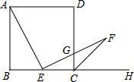
百变解法
例：如图，在正方形ABCD中，点E是BC边上一点，点H是BC延长线上一点，AE⊥EF交∠DCF的平分线CF于点F.求证：AE=EF.
解法一：构造全等三角形
M

Slide 3
百变解法
例：如图，在正方形ABCD中，点E是BC边上一点，点H是BC延长线上一点，AE⊥EF交∠DCF的平分线CF于点F.求证：AE=EF.
解法二：倍长线段证全等
M

Slide 4
百变解法
例：如图，在正方形ABCD中，点E是BC边上一点，点H是BC延长线上一点，AE⊥EF交∠DCF的平分线CF于点F.求证：AE=EF.
解法三：平移构造全等

Slide 5
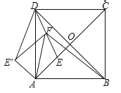

Slide 6


